Slide 1
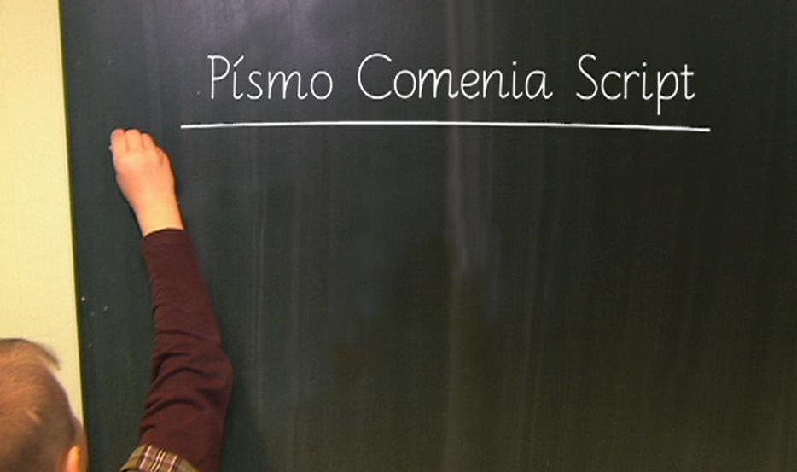
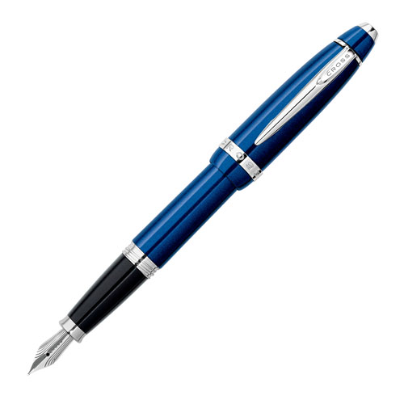
https://www.youtube.com/watch?v=TK4dzTn2eBI
https://www.youtube.com/watch?v=UtYXXduG4hY

Slide 2
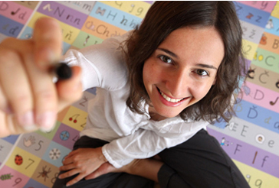
Názov Comenia Script je zložený z dvoch slov: Comenius ako
Jan Amos Komenský a Script, čiže písmo na písanie.
jednoduché, moderné, vyhovuje súčasným potrebám písania detí
aj dospelých. Je čitateľné, vhodné aj pre ľavákov.
Písmo Comenia Script je vytvorené priamo pre potreby súčasných detí.
Autorka: Radana Lencová
Andrea Cinegová, odborná garantka Comenia Script na Slovensku
Písmo overované od roku 2010 v Českej republike ( 200 škôl)

Slide 3
písmo je nespojité, má voliteľný sklon
(v 1. ročníku sa píše kolmo , v druhom sa pridáva sklon).
má jednoduchú veľkú abecedu
malá abeceda (renesančná kurzíva) pre rýchle a čitateľné písanie
veľkosť malých písmen je o niečo väčšia (pre ľahšie písanie)
nezabúdajú dĺžne, mäkčene, bodky ...
Západná Európa používa takéto písmo 60 rokov

Slide 4
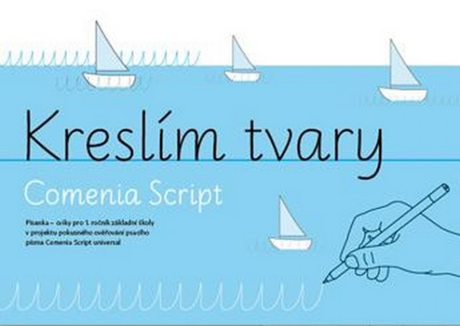
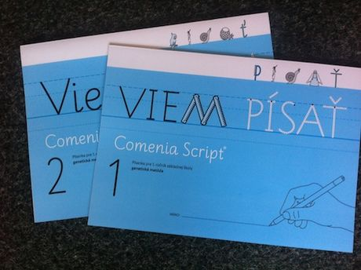
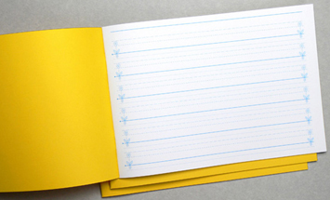

Slide 5
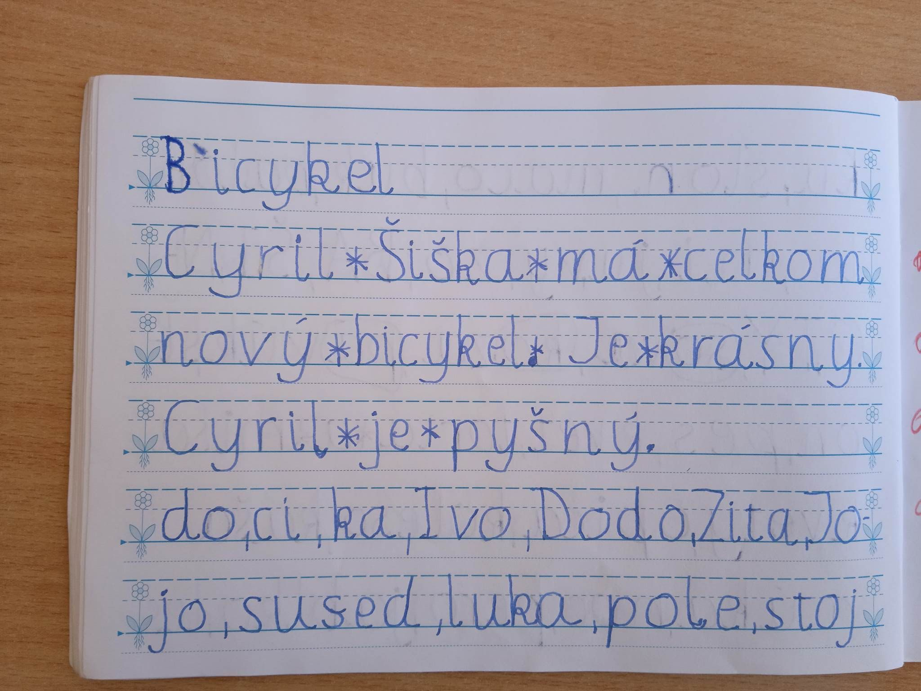

Slide 6
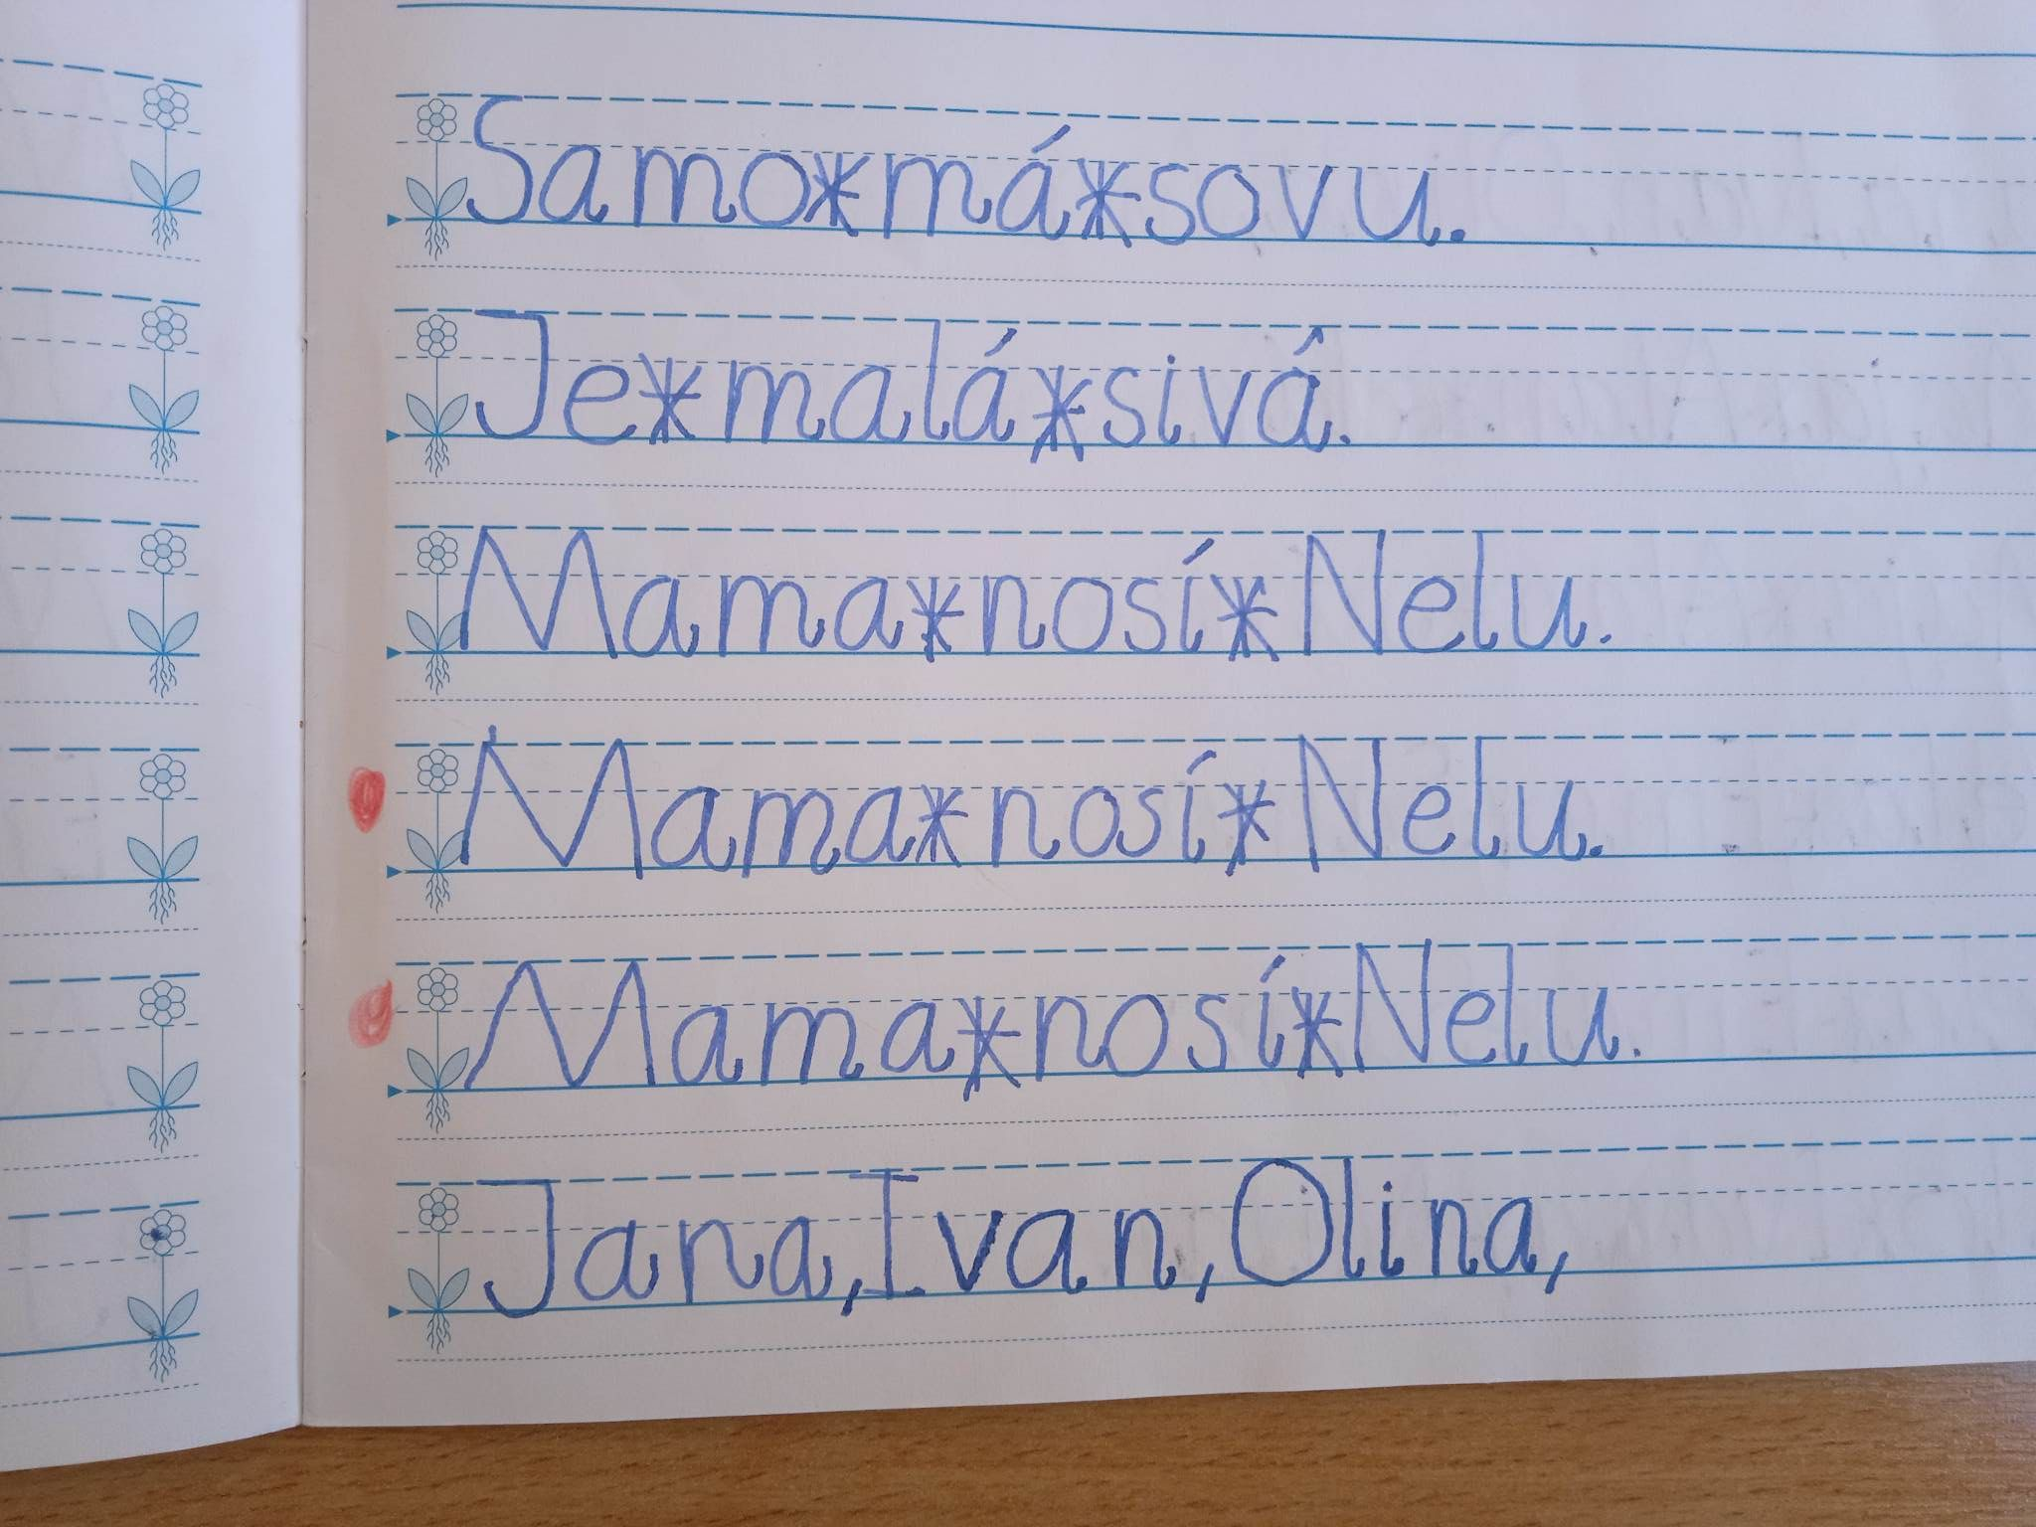

Slide 7
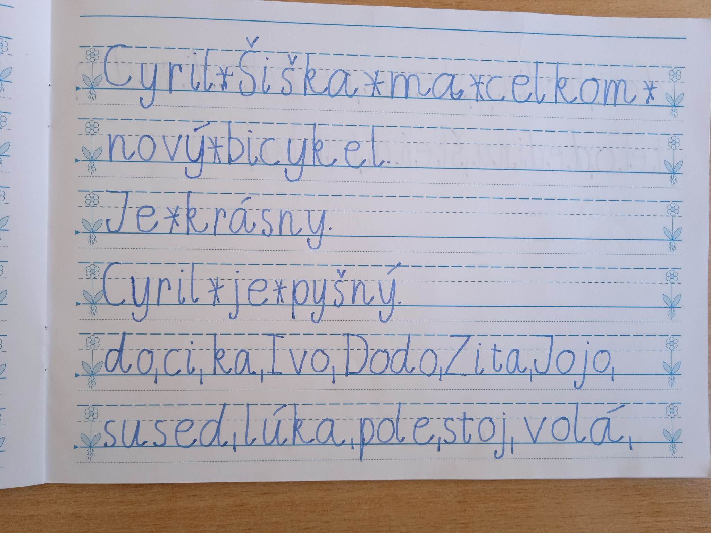

Slide 8
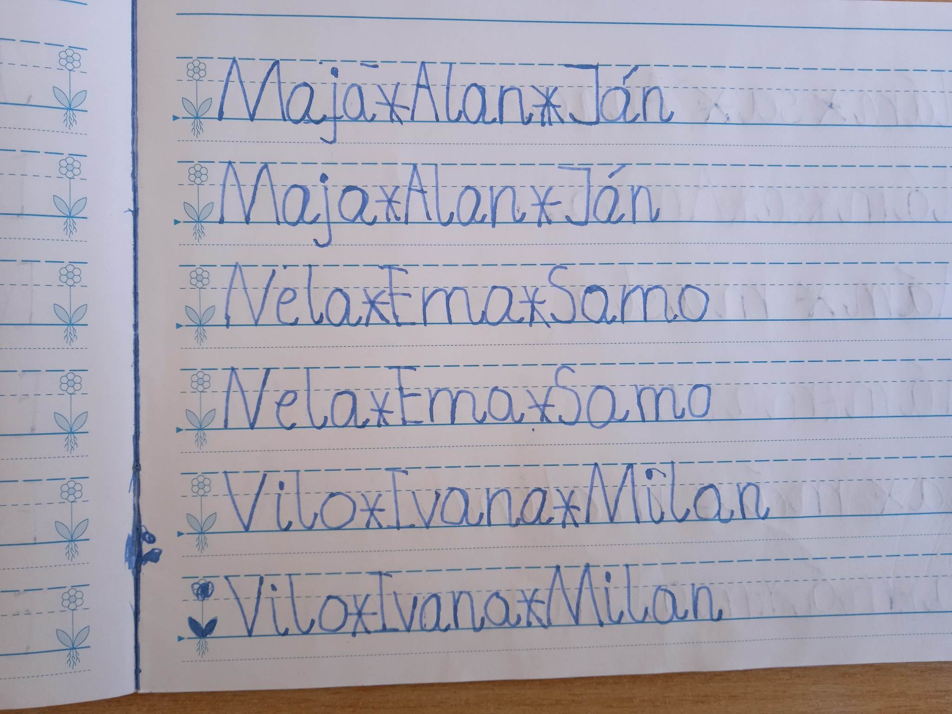

Slide 9
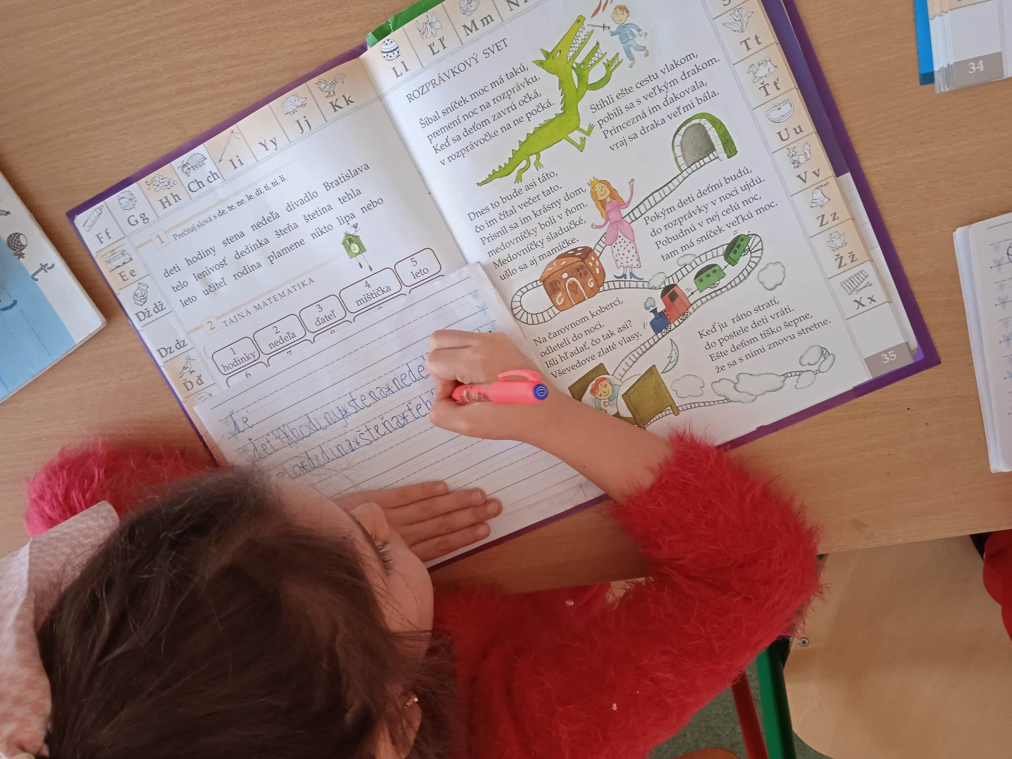

Slide 10
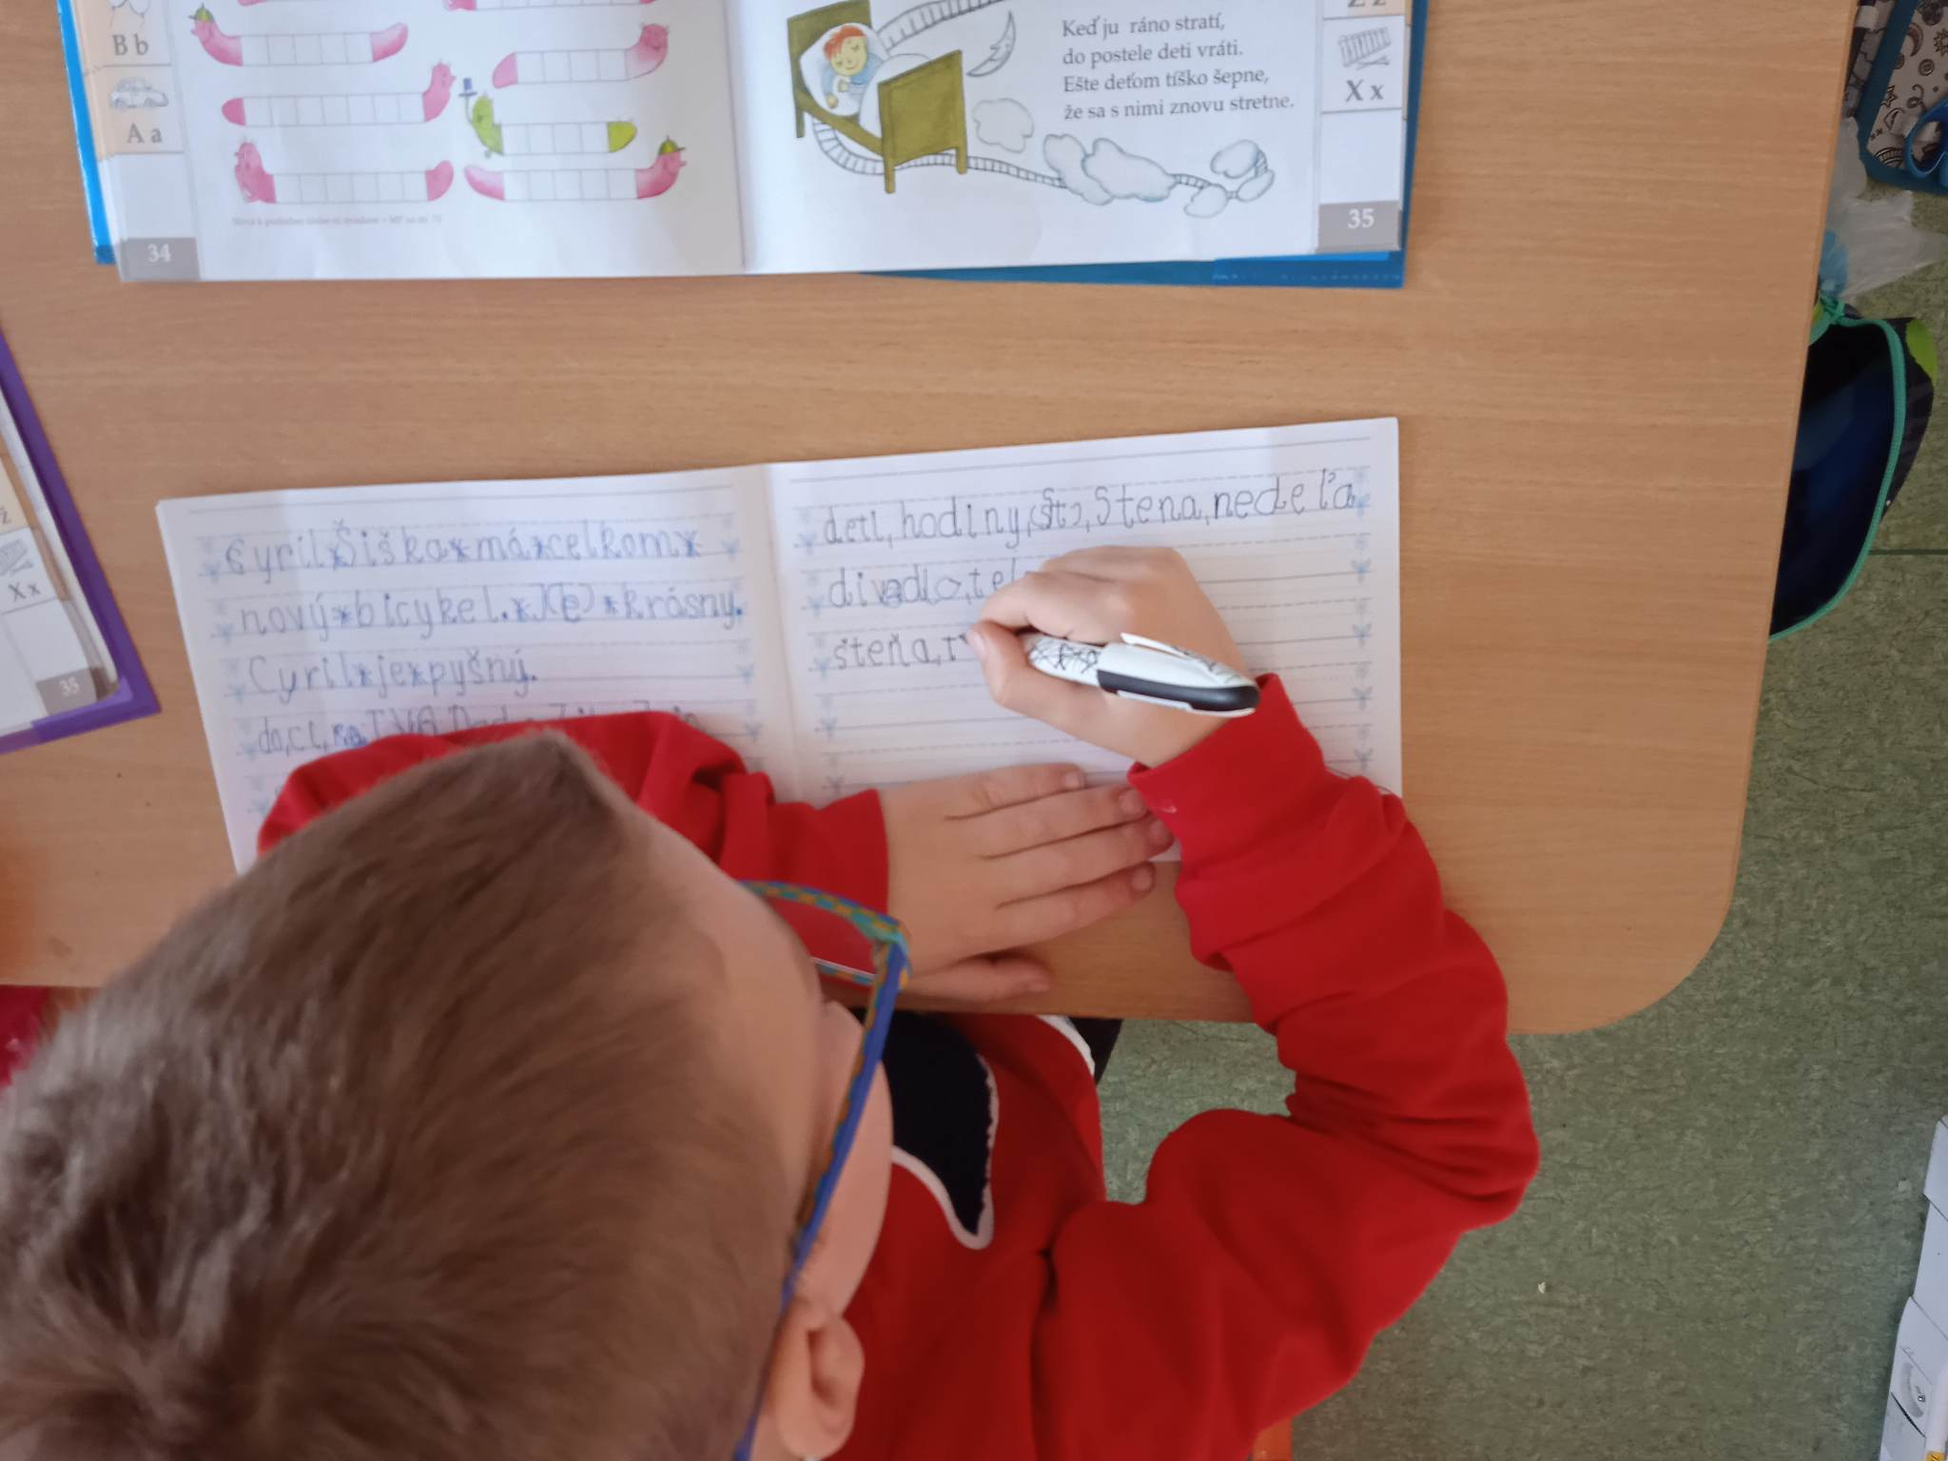

Slide 11
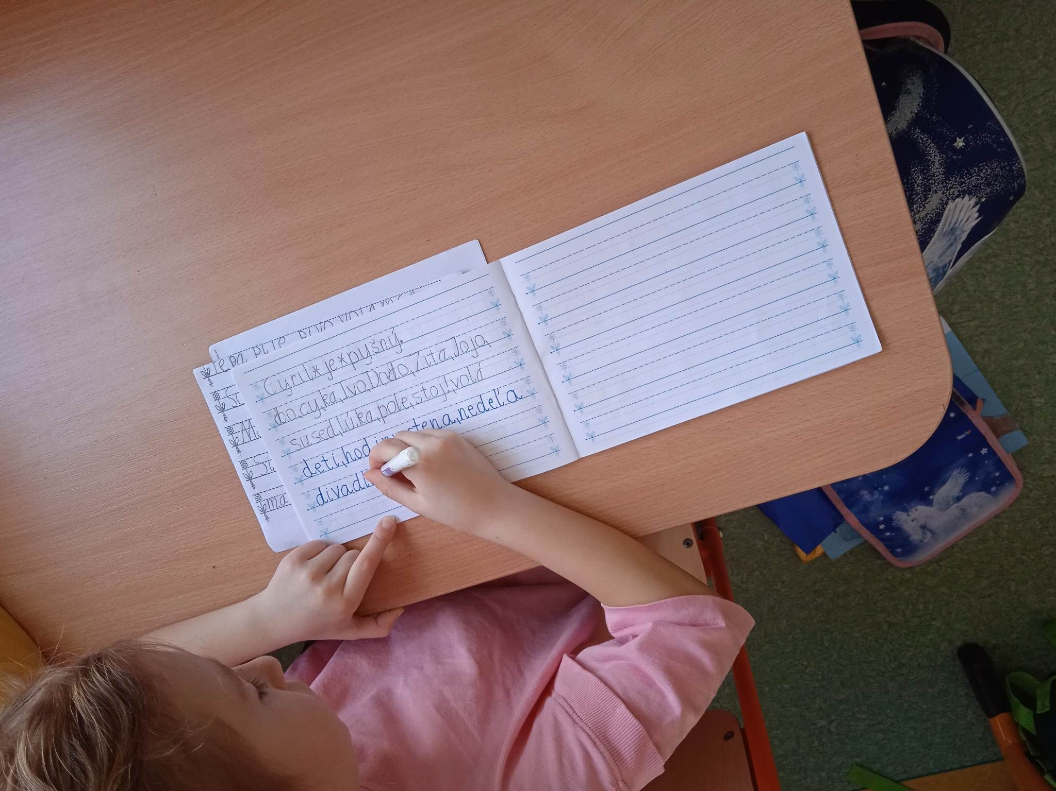

Slide 12
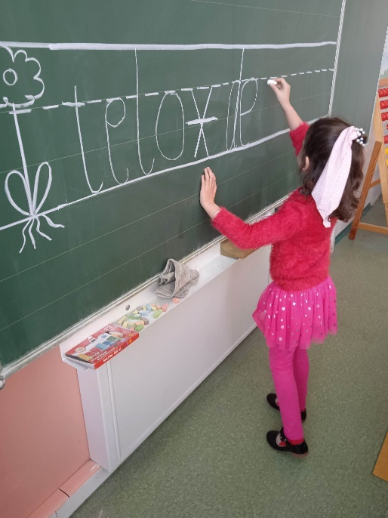
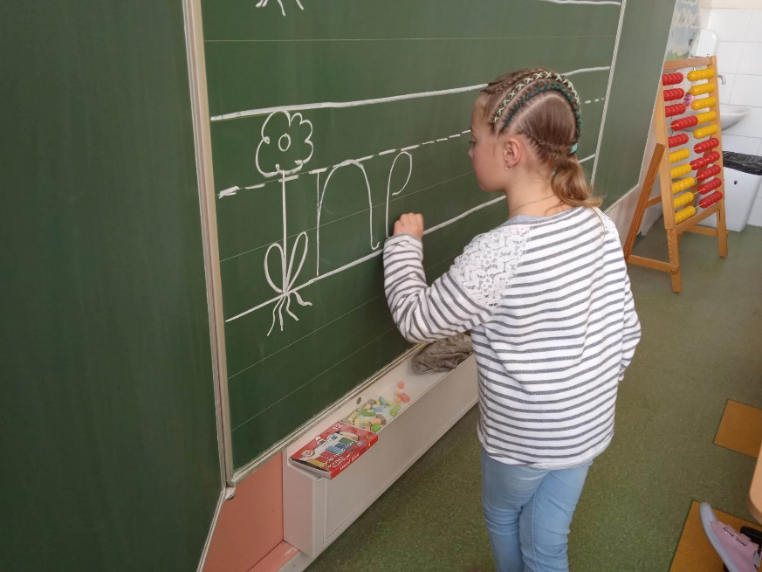
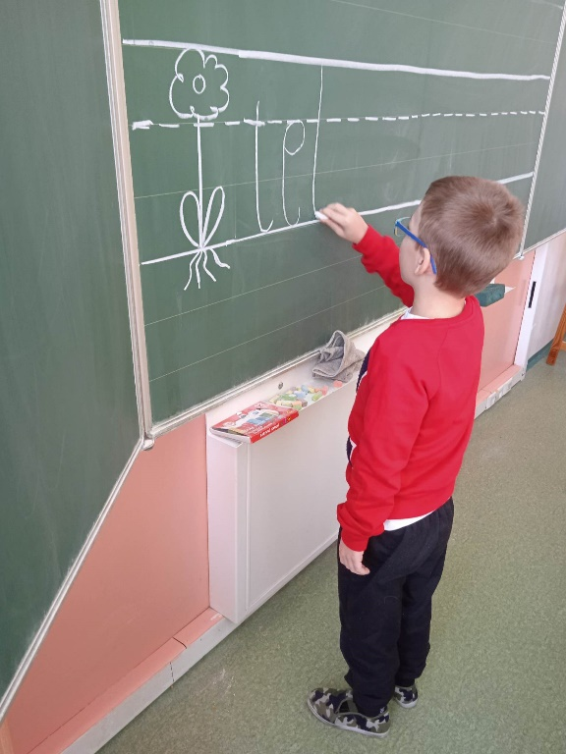
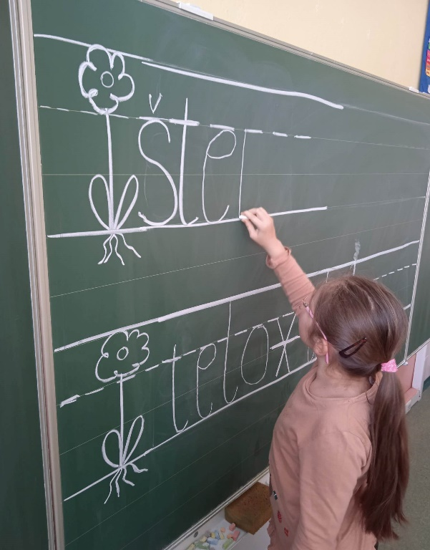

Slide 13
V súčasnosti je preškolených viac ako 2000 učiteľov z Čiech a Slovenska.
Spokojnosť žiakov, učiteľov aj rodičov.
Získaný čas – iné aktivity na rozvoj čitateľských zručností.

Slide 14
Na záver, čo prináša nové písmo ?
oSpokojnosť
pri písaní.
PíPraktické pre život.
ÚÚUÚhľadnosť
a
čitateľnosť.
Bez Eliminácia chýbajúcich dĺžňov a mäkčeňov.
JedoJednoduché tvary.

